Slide 1
Gemeindeverband zur Erhaltung der Wälder in der Region Oberland-Ost
Herzlich willkommen!
Präsentation Leo Glaser/Jolanda Brunner
Thema: Instrumente für eine Förderung der Wald- und Holznutzung

Slide 2
Gemeindeverband zur Erhaltung der Wälder in der Region Oberland-Ost
38. Delegiertenversammlung
Freitag, 21. Juni 2024, 16:00 Uhr
Rugenbräu AG, Matten

Slide 3
Gemeindeverband zur Erhaltung der Wälder in der Region Oberland-Ost
Traktanden
Begrüssung, Wahl der Stimmenzähler
Protokoll der DV vom 9. Juni 2023
Kurze Orientierung über die Tätigkeiten 2023
Rechnung 2023 / Nachkredite
Anstellung Stephan Buchmann
Arbeitsprogramm / Verbandsbeiträge / Budget 2025
a. Arbeitsprogramm 2025
b. Verbandsbeiträge 2025
c. Budget 2025 / Budgetbericht
7. Finanzplan 2024 – 2029
8. Verschiedenes
- Mitteilungen aus der Waldabteilung
Alpen
- Plenum

Slide 4
Gemeindeverband zur Erhaltung der Wälder in der Region Oberland-Ost
2. Protokoll der DV vom
9. Juni 2023

Slide 5
Gemeindeverband zur Erhaltung der Wälder in der Region Oberland-Ost
3.
Orientierung über die Tätigkeiten 2023
Seilkranförderung
11‘200 m1
Waldbauprojekte
36,38 ha
Fusswege
OSW
6 Projekte
Gerinneeinhänge
8 Projekte
Wiederherstl
. Waldstr.
4 Projekte, 1‘400 m1
Pflanzungen
5 Projekt
Ueberwachungen
5 Projekte
Beiträge an IMIS
7 Projekte
Restkostenübernahme
Förderung Holzversorgung
10 Projekte
32 Projekte

Slide 6
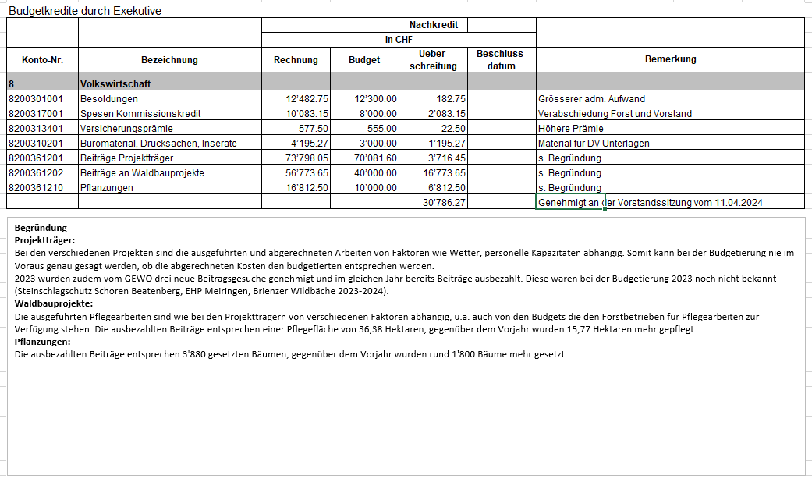
Gemeindeverband zur Erhaltung der Wälder in der Region Oberland-Ost
4.1 Begründung Nachkredite

Slide 7
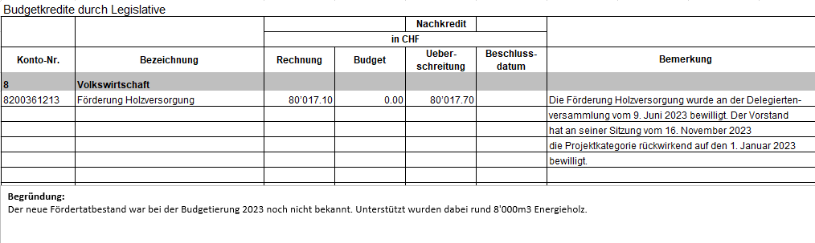
Gemeindeverband zur Erhaltung der Wälder in der Region Oberland-Ost
4.2 Begründung Nachkredite

Slide 8
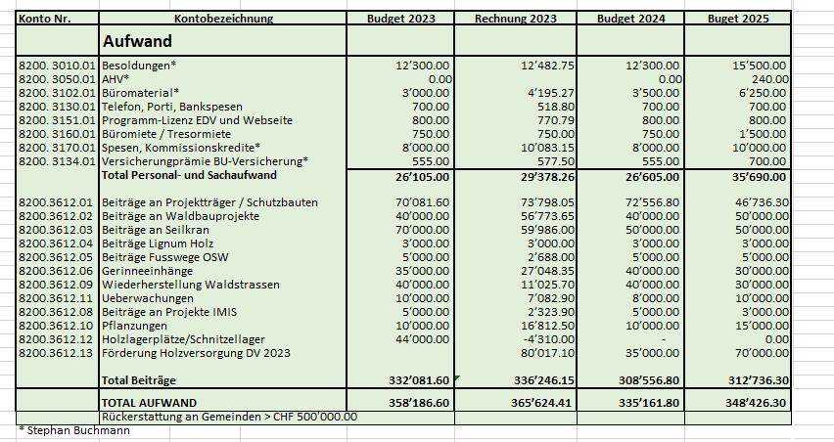
Gemeindeverband zur Erhaltung der Wälder in der Region Oberland-Ost
4.3 Rechnung

Slide 9
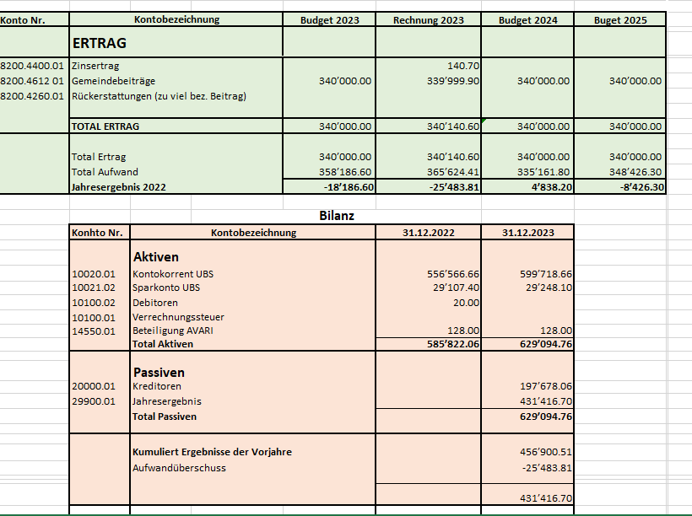
Gemeindeverband zur Erhaltung der Wälder in der Region Oberland-Ost

Slide 10
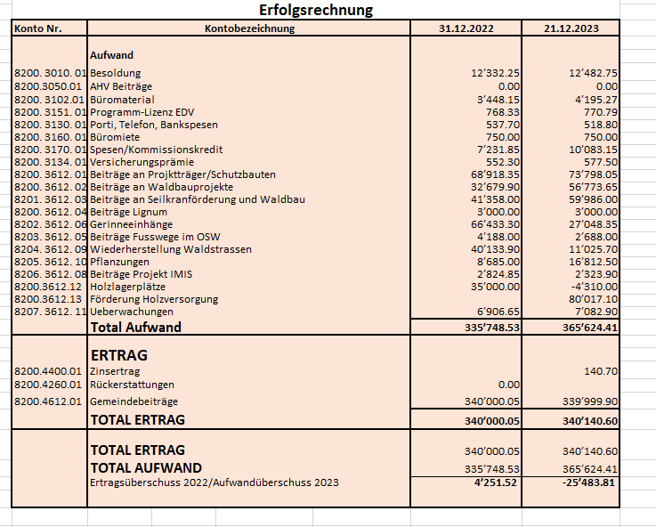
Gemeindeverband zur Erhaltung der Wälder in der Region Oberland-Ost

Slide 11
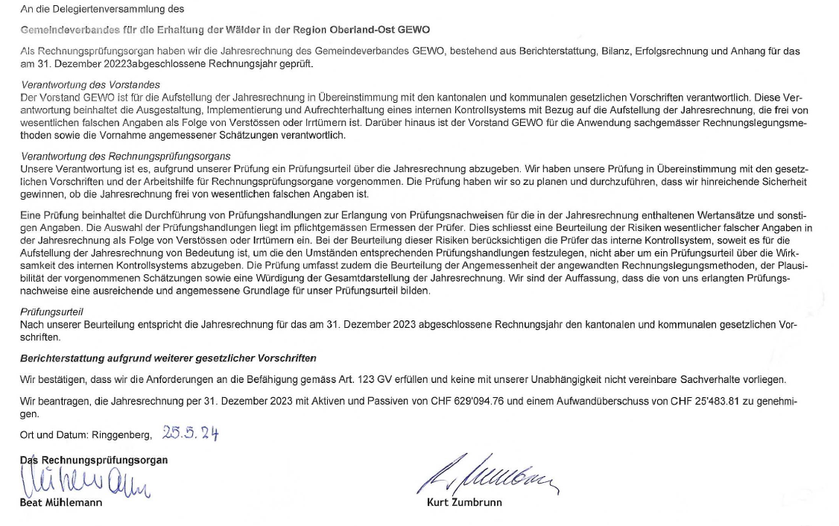
Gemeindeverband zur Erhaltung der Wälder in der Region Oberland-Ost
Bestätigungsbericht

Slide 12
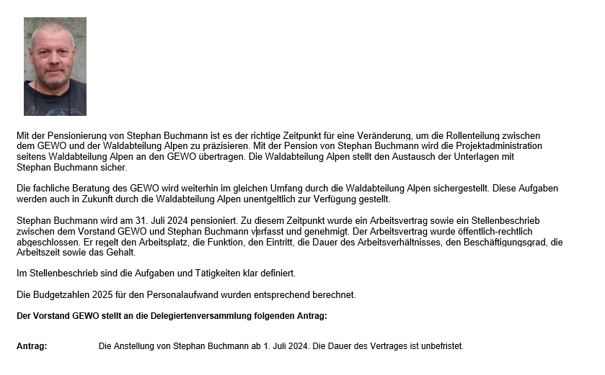
Gemeindeverband zur Erhaltung der Wälder in der Region Oberland-Ost
5. Anstellung Stephan Buchmann

Slide 13
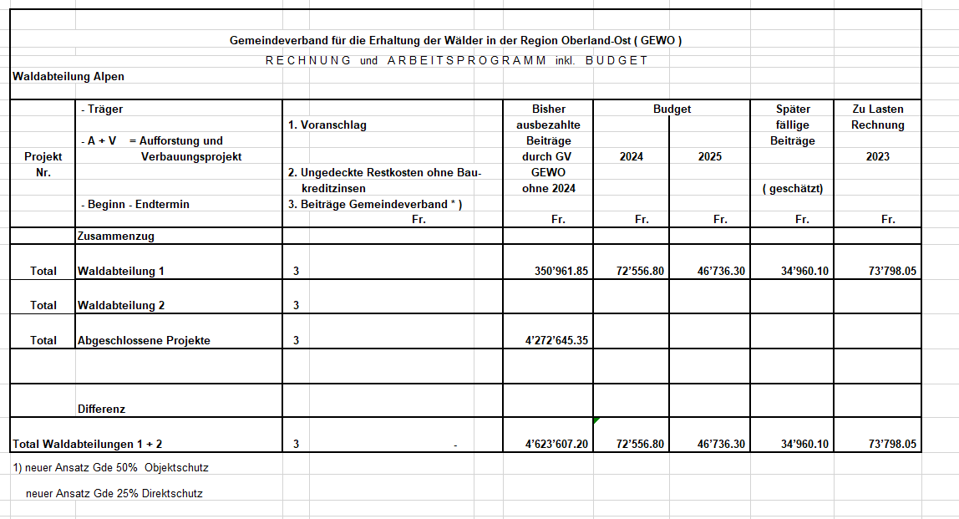
Gemeindeverband zur Erhaltung der Wälder in der Region Oberland-Ost
6.a Arbeitsprogramm 2025

Slide 14
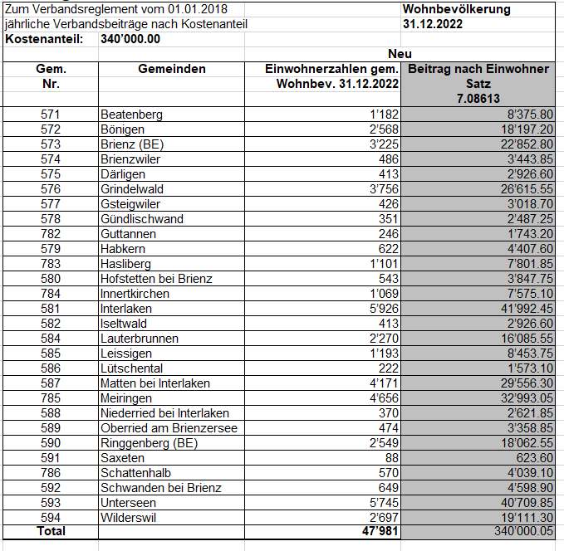
Gemeindeverband zur Erhaltung der Wälder in der Region Oberland-Ost
b. Verbandsbeiträge 2025

Slide 15
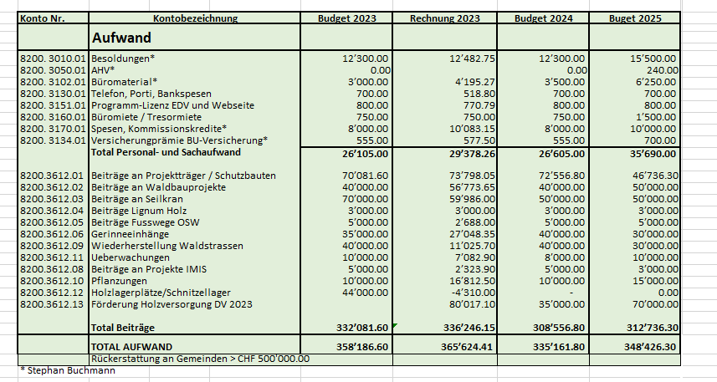
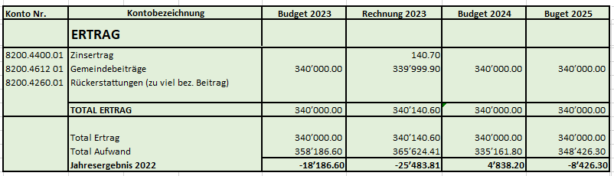
Gemeindeverband zur Erhaltung der Wälder in der Region Oberland-Ost
c. Budget 2025

Slide 16
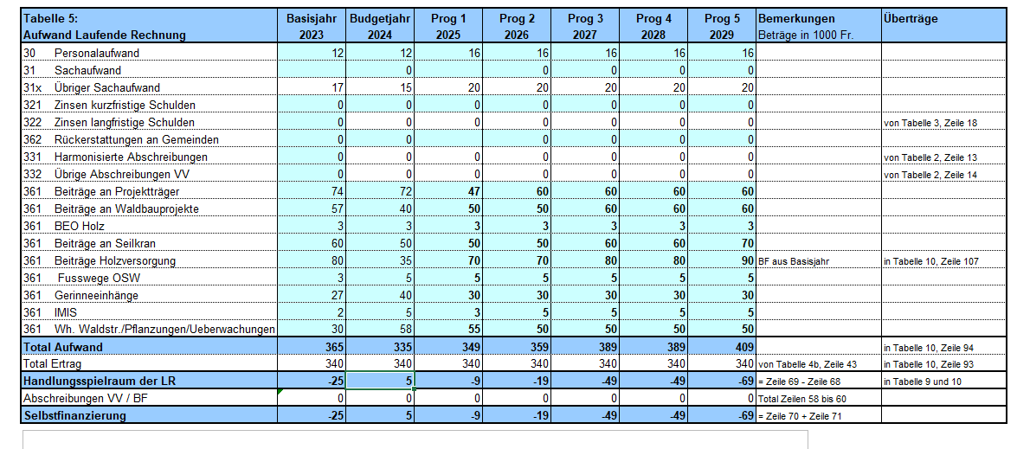
Gemeindeverband zur Erhaltung der Wälder in der Region Oberland-Ost
7. Finanzplan 2024 - 2029

Slide 17
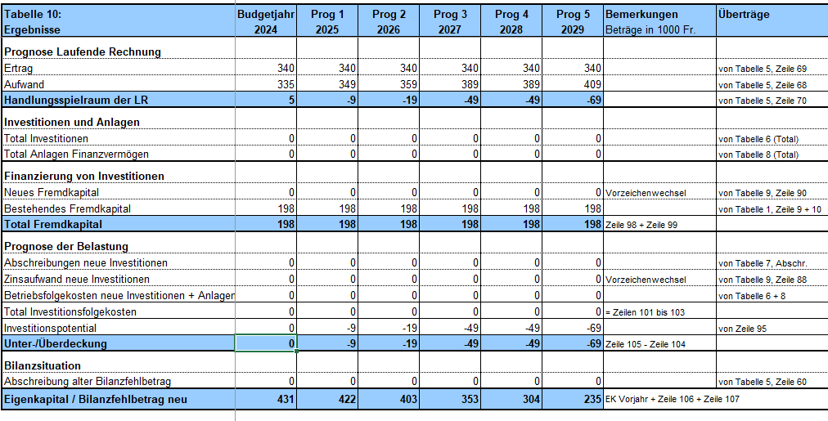
Gemeindeverband zur Erhaltung der Wälder in der Region Oberland-Ost
7. Finanzplan 2024 - 2029

Slide 18
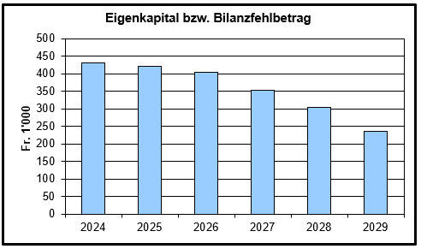
Gemeindeverband zur Erhaltung der Wälder in der Region Oberland-Ost
7. Finanzplan 2024 - 2029

Slide 19
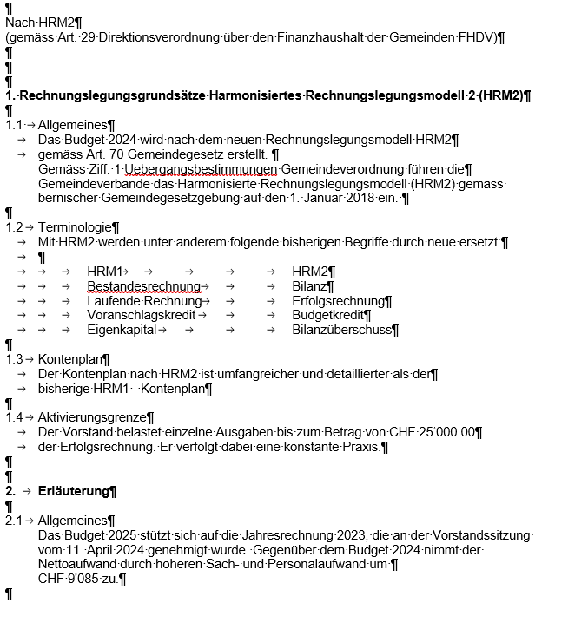
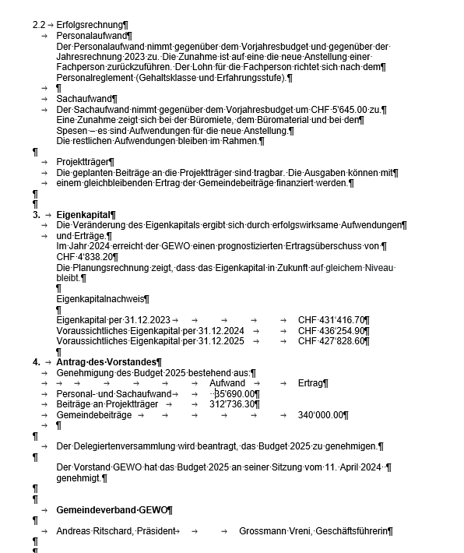
Gemeindeverband zur Erhaltung der Wälder in der Region Oberland-Ost
7. Vorbericht Budget 2025

Slide 20
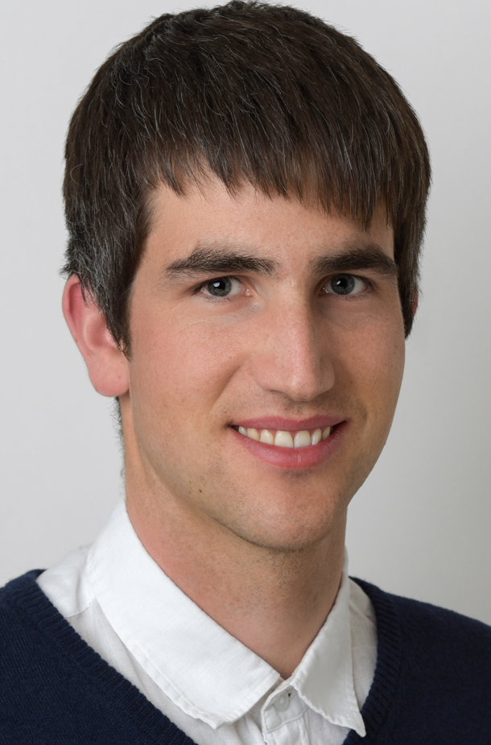
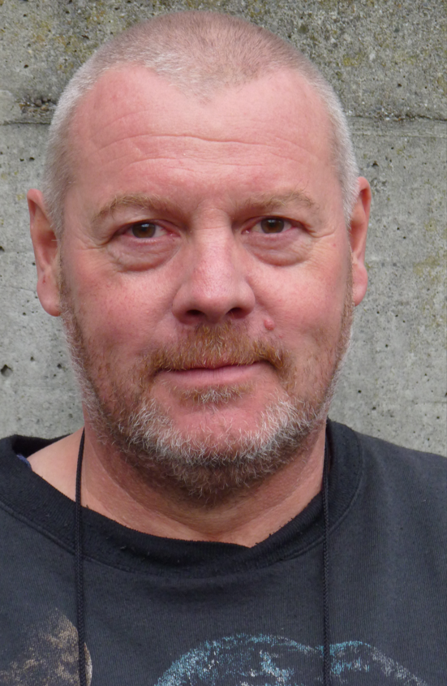
Gemeindeverband zur Erhaltung der Wälder in der Region Oberland-Ost
8. Verschiedenes
Personelles:
Michel Brügger, Abteilungsleiter, Amt für Wald und Naturgefahren, Waldabteilung Alpen, Wimmis
Thomas Häfelfinger, Regionalverantwortlicher Oberland-Ost
Amt für Wald und Naturgefahren, Waldabteilung Alpen, Wimmis
Ab 1. Mai 2023 Berater des GEWO. Ab 1. Juli 2024 Mitarbeiter und Berater des Vorstandes und der Geschäftsleitung

Slide 21
Gemeindeverband zur Erhaltung der Wälder in der Region Oberland-Ost
8. Verschiedenes
Mitteilungen aus der Waldabteilung Alpen
Plenum

Slide 22
Gemeindeverband zur Erhaltung der Wälder in der Region Oberland-Ost
Danke!
Wir laden Sie gerne zum Apéro ein!

